Slide 1


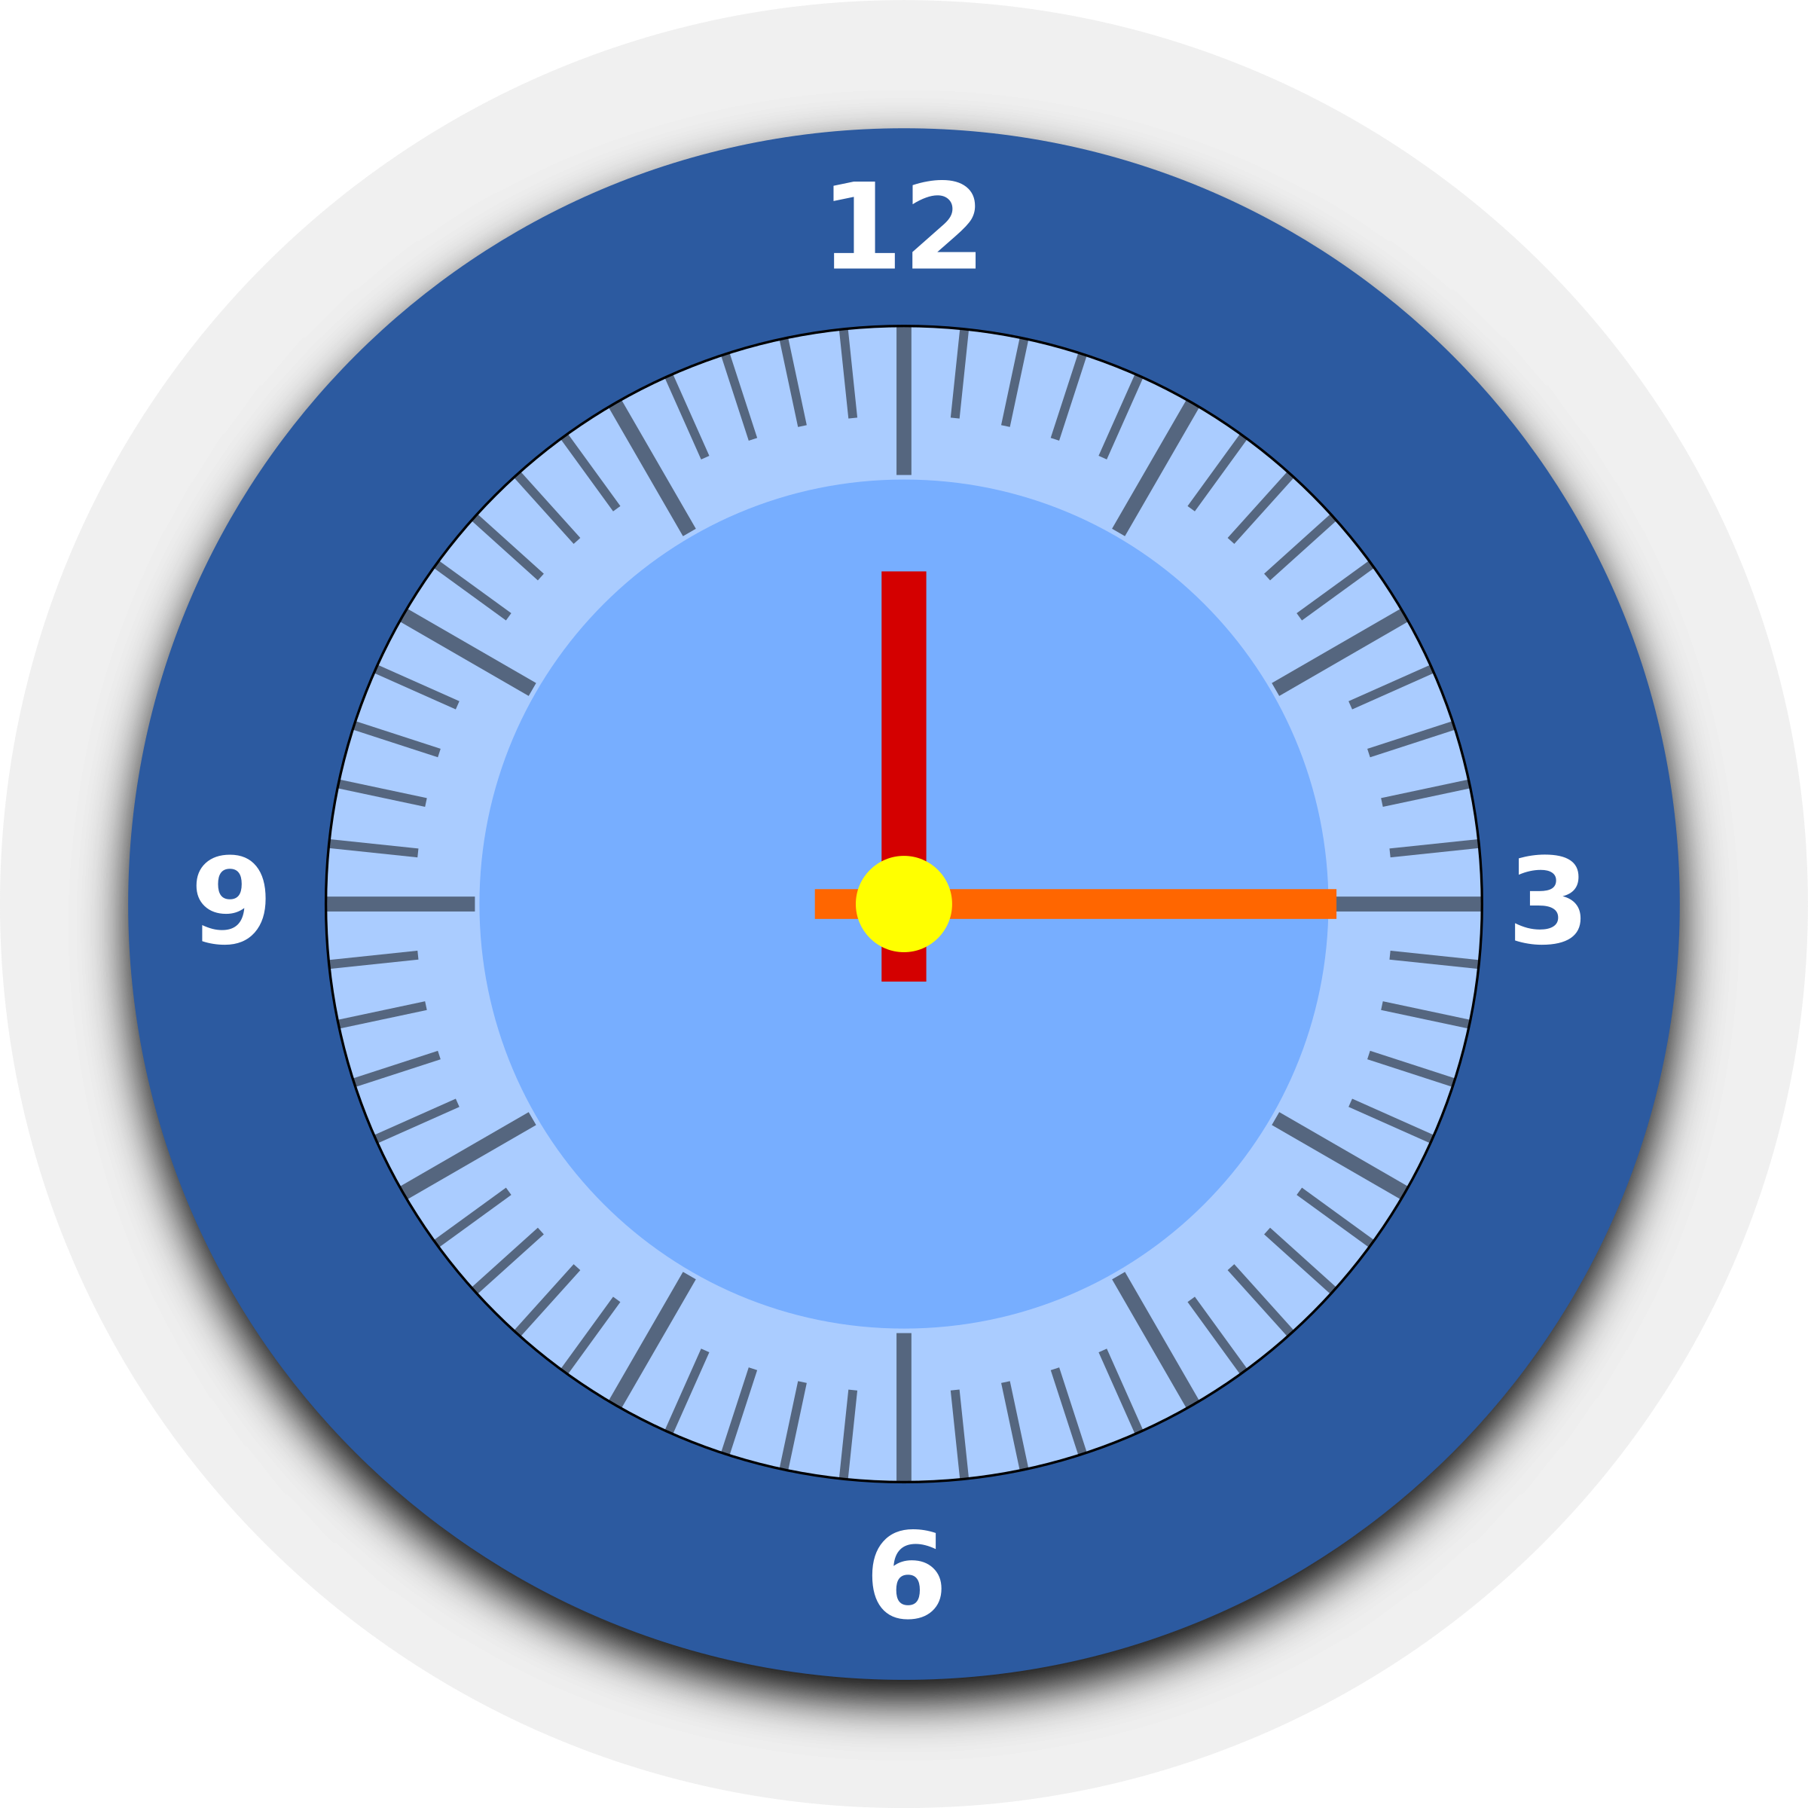
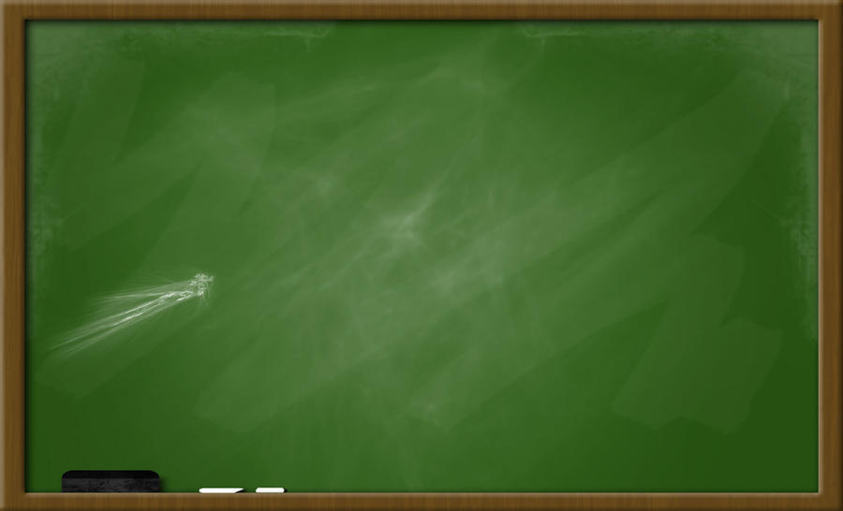


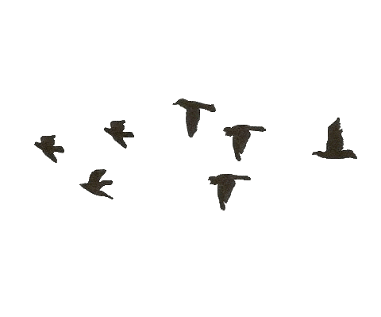




القوانين الصفية
موضوع الدرس:
استكشاف جمع الكسور العشرية وطرحها
سجل الحضور
أهداف الدرس
المفردات
تمهيد
تدريبات
أمثلة
شكر وتقدير

Slide 2
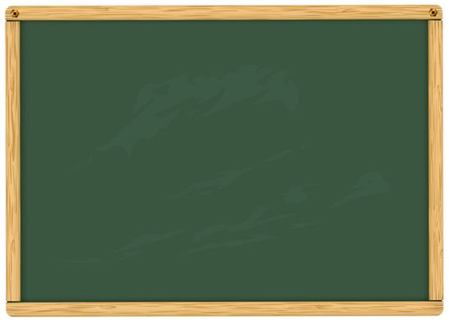








القوانين الصفية
احترام المعلمة والزميلات
عدم مقاطعة المعلمة عندما تتحدث
عدم فتح المايك
بدون إذن
احترام موعد الحصص
الأمانة وعدم الغش
الاهتمام بالواجبات
التركيز مع الشرح
إحضار الكتاب والقلم
استعدادا للحصة

Slide 3
الواجب السابق
في المنصة
درس تقدير الأعداد
خامس1
المها – حلا – سارة الموسى– غنى
خامس2
ريتال – تالا
دانة –ديما بوشليبي- لطيفة القطنان – نورة الخالدي
خامس3
جمانة القصيبي – جنى الحارثي - داليا – ديم – ريماس – لانا الغامدي - لطيفة المزيعل- ليان الحسني – ميار – يارا المزيني
خامس4

Slide 4
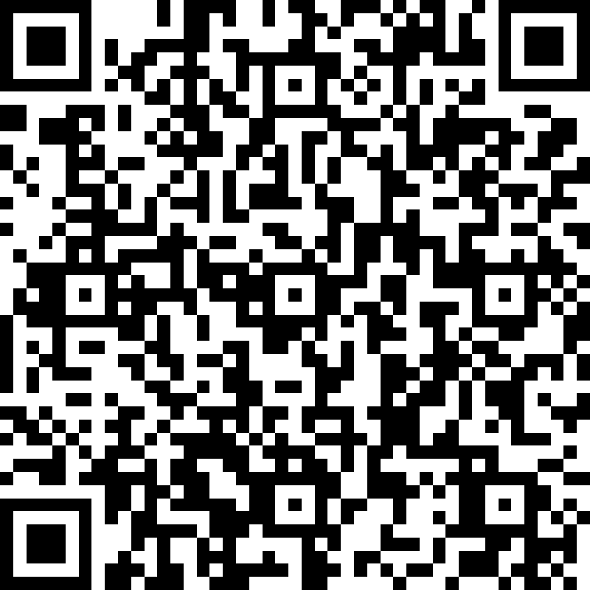
مراجعة سريعة على تقدير جمع الكسور العشرية وطرحها
https://forms.office.com/r/Cjp9EkFvTj

Slide 5






مراجعة الواجب
فكرة الدرس
المفردات
محتويات
درس اليوم
تشويقة
أمثلة
تدريبات

Slide 6
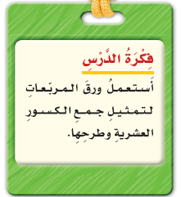

فكرة الدرس

Slide 7

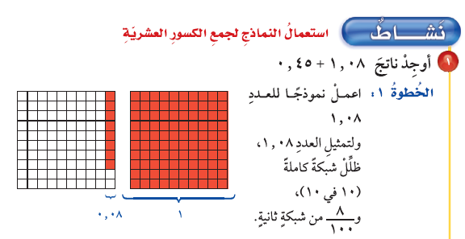
نشاط1
سبورة قطع دينز

Slide 8
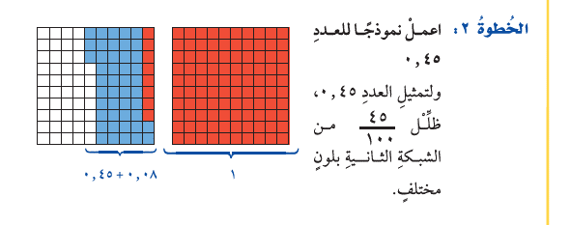

Slide 9


Slide 10
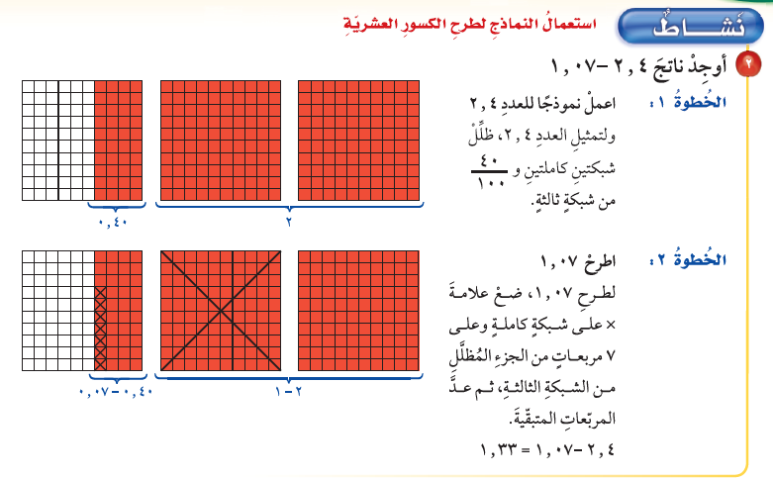
نشاط2
سبورة قطع دينز

Slide 11

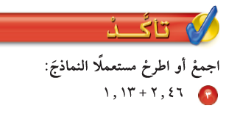

Slide 12


Slide 13
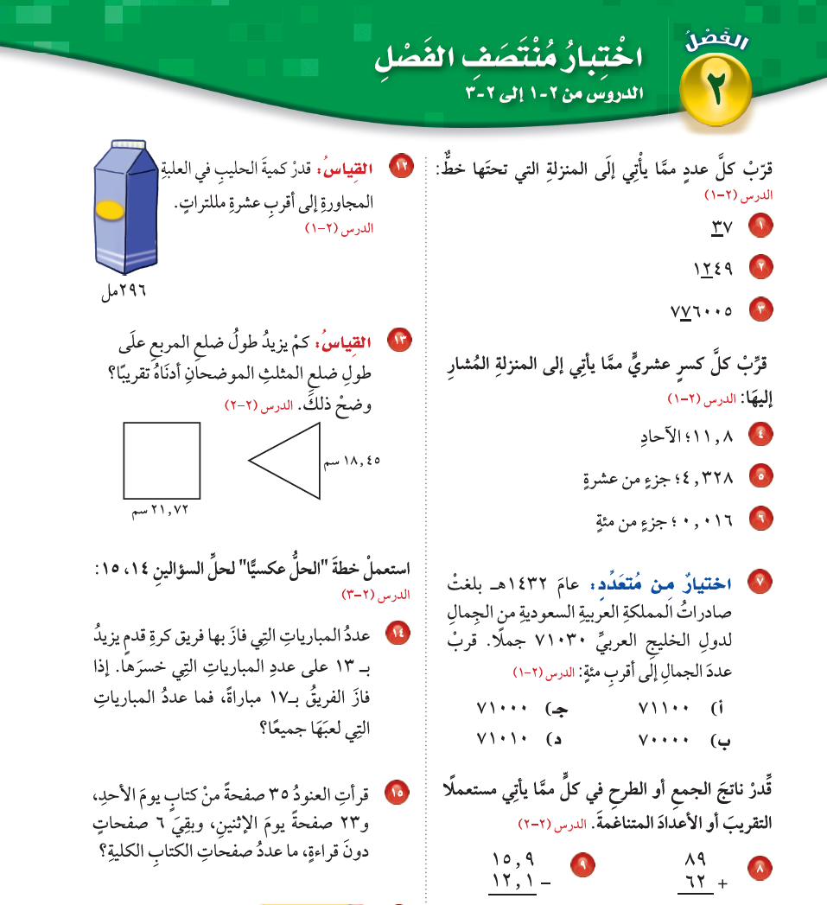
الواجب
في المنصة من اختبار منتصف الفصل صـ56
سؤال 1-2-4-5-7-8-9

Slide 14



ختاماً
انطلق وحلق نحو النجاح
من لديه هدف لايهاب صعود الجبال
إعداد: هبة المزيد https://t.me/hebamaz

